Slide 1
Painel: Redes de Governo
A rede da RNP
Eduardo Grizendi
RNP

Slide 2
RNP
Associação civil sem fins lucrativos
Organização Social (OS) vinculada ao MCTIC
Licença SLE da Anatel:
  Interesse restrito “…para projetar e operar os serviços de rede internet avançada para colaboração e comunicação em ensino e pesquisa, por prazo indeterminado, sem caráter de exclusividade, em âmbito interior e internacional e tendo como área de prestação do serviço todo território nacional”
≅ 300 colaborares
3 unidades (Campinas, Brasília e Rio de Janeiro)
27 PoPs, 12 PoAs
≅ 1.500 campi conectados de universidades e instituições de pesquisa
Backbone nacional multigigabit
  Presença em todos os Estados
Redes metropolitanas próprias
  Capitais e algumas cidades do interior

Slide 3
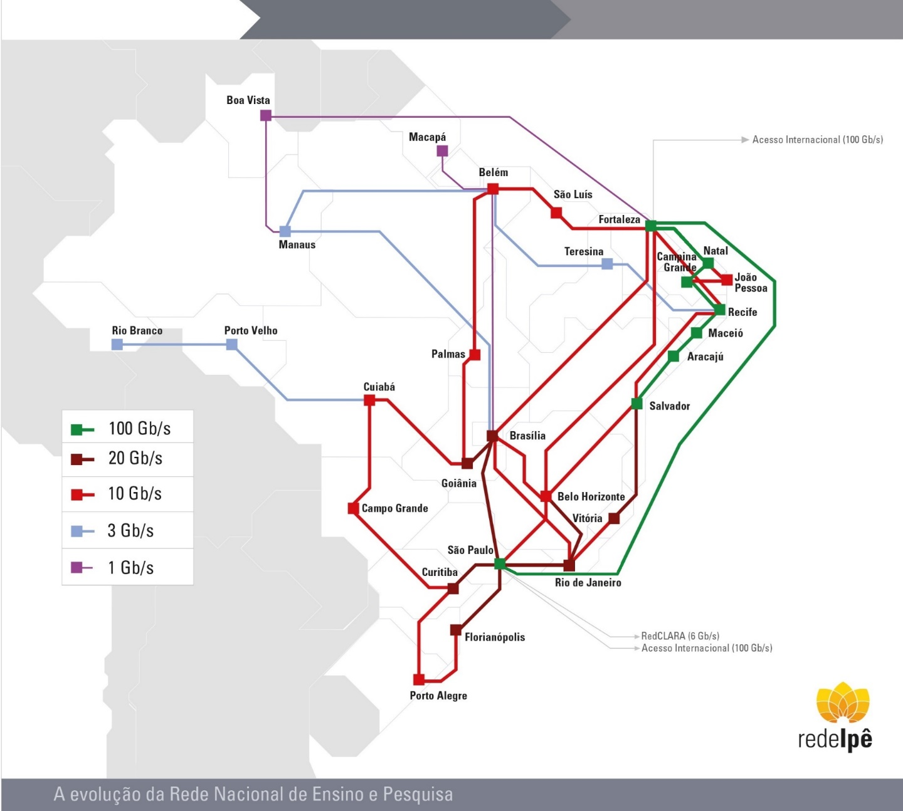
Backbone atual 2019
Backbone Multigigabit
Totalmente em fibra óptica
Pontos de Presença (PoPs) em todas as capitais

Slide 4
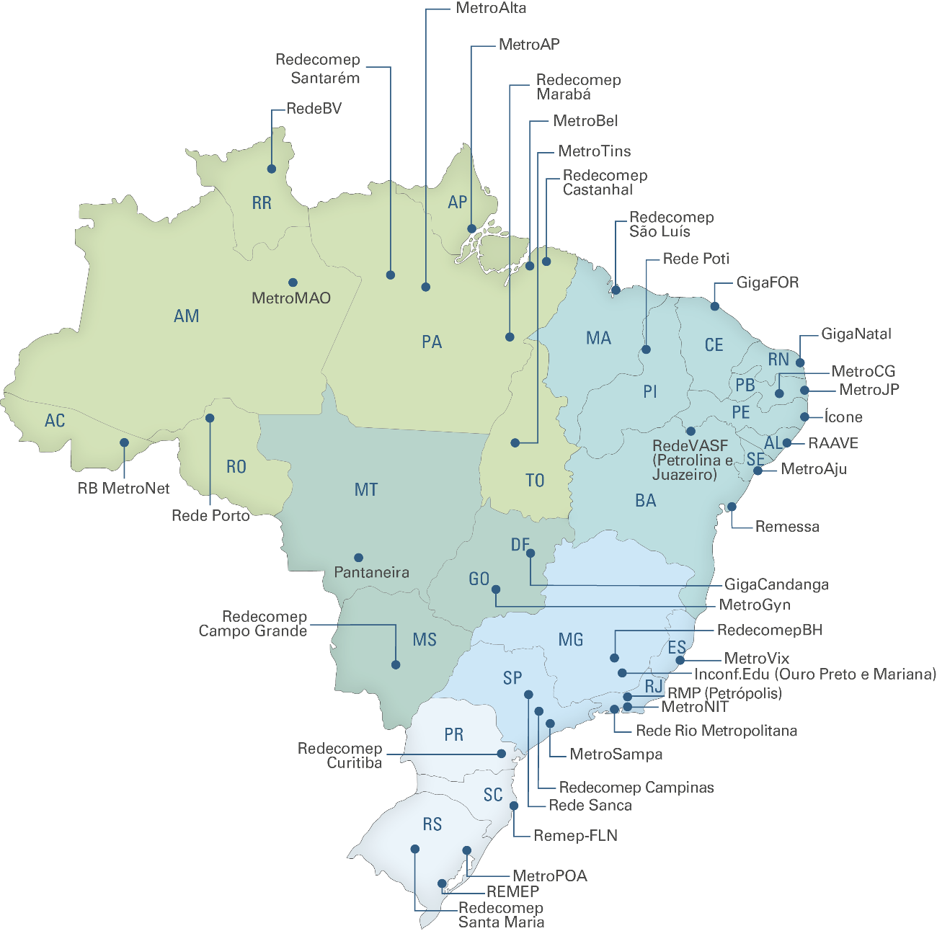
Redes metropolitanas atuais (Redecomeps)
Construção própria, operacionais em 36 cidades
  24 capitais
  12 cidades do interior
Em implantação
  Senhor do Bonfim, Ilhéus e Itabuna, Vitória da Conquista, ...(BA)
  Ponta Grossa e Londrina (PR)
  Codó, Imperatriz e Pinheiro (MA)
  Dourados (MS)
  Caicó, Currais Novos, Mossoró, ...(RN)
  Garanhuns e Serra Talhada (PE)
  Santa Maria (RS)
Em projeto
  Foz do Iguaçu (PR)
  Blumenau e Chapecó (SC)
  Osório (RS)
  …
GigaLéguas

Slide 5
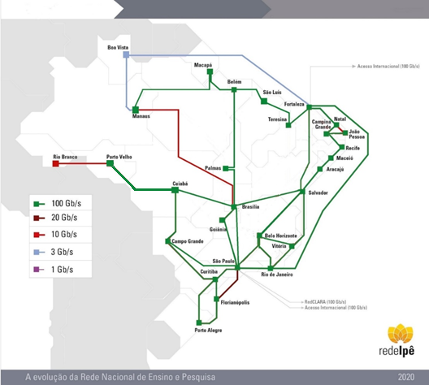

Backbone 2022 - Parceiros
NE:
CHESF (acordo assinado em Set/2016)
GXP
SE & CO:
Furnas (acordo assinado em Nov/2017)
CDC
S & CO:
Furnas
Eletrosul (acordo assinado em Jan/2018)
Provedores (permutas)
CDC
N & CO
Telebras (acordo assinado em Fev/2019)
Provedores (permutas)
GXP – Global Exchange Point
Angola Cables (acordo assinado em Ago/2018)

Slide 6
Parceiros
+ Provedores
Parceiros Estaduais
  ETICE
  PRODEST
  SECTI-AP/PRODAP
  SECTI-PA/PRODEPA
  SECTI-RS/PROCERGS
  FAPESQ/SECTI-PB
  SECTI-PE
  Governo do Estado do RN/UFRN
  SECTI-SC/FAPESC/CIASC
  SECTI-BA
  ...

Slide 7
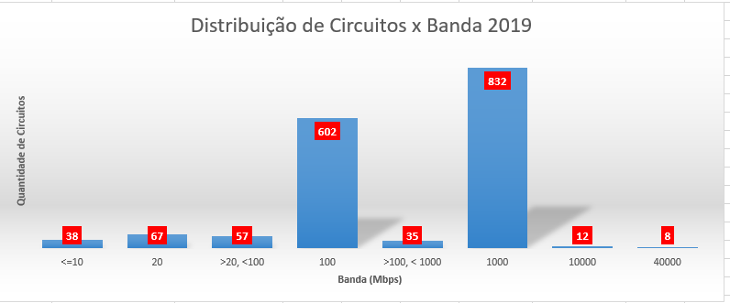
Circuitos de operadoras e provedores locais e regionais
Distribuição dos circuitos
Redes próprias e circuitos contratados no mercado
Posição em maio de 2019
~ 80 provedores nacionalmente
~75% dos circuitos contratados, são de provedores locais e regionais

Slide 8
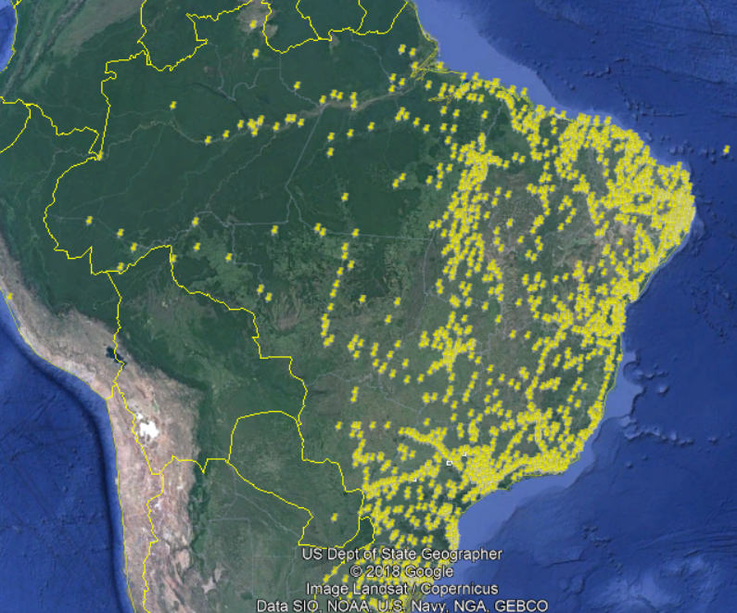
Instituições usuárias X infraestrutura RNP+ Provedores
Instituições usuárias
Infraestrutura RNP + Provedores
https://viaipe.rnp.br
Fonte: RNP

Slide 9
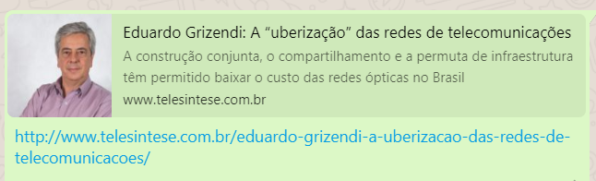
Parcerias com os Provedores
Compartilhamento, permuta e construção conjunta em redes metropolitanas
  Construção conjunta
  Com provedores selecionados através de processo licitatório
  RNP: cabos ópticos; Parceiro: serviço de lançamento
  Pelotas, Caruaru, Mossoró, Caicó, Imperatriz, Senhor do Bonfim, Dourados, Ponta Grossa, …
  Permuta de fibras X manutenção na mesma localidade
  RNP: cessão de 1 (um) par de fibras, Parceiro: serviço de manutenção
  Petrolina, Rio de Janeiro, Campinas, Boa Vista, Manaus, …
  Permuta de fibras na mesma/diferente localidade(s) ou trecho de longa distância
  Fibra x fibra (km-par) na mesma/diferente localidade
  Fibra x fibra (km-par) de rede metropolitana por trecho de longa distância
http://www.telesintese.com.br/eduardo-grizendi-a-uberizacao-das-redes-de-telecomunicacoes/

Slide 10

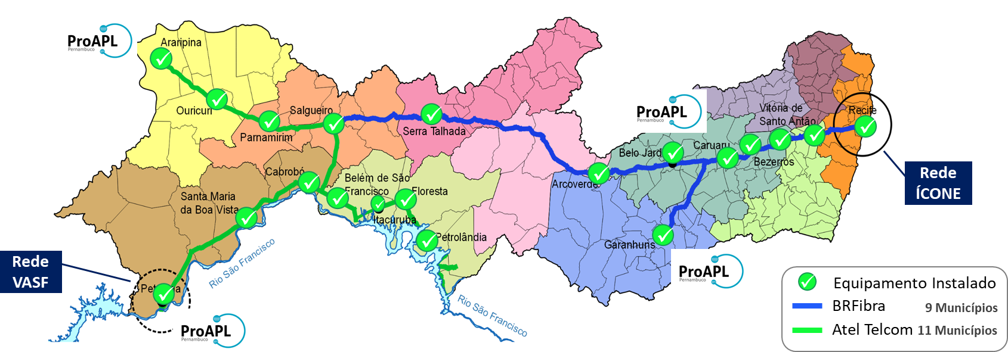

Exemplo de construção de bakchaul e redes metropolitanas
Parceria com o Estado & Provedores
RePEPE
Rede
GIGALÉGUAS
Atel Telecom

Slide 11
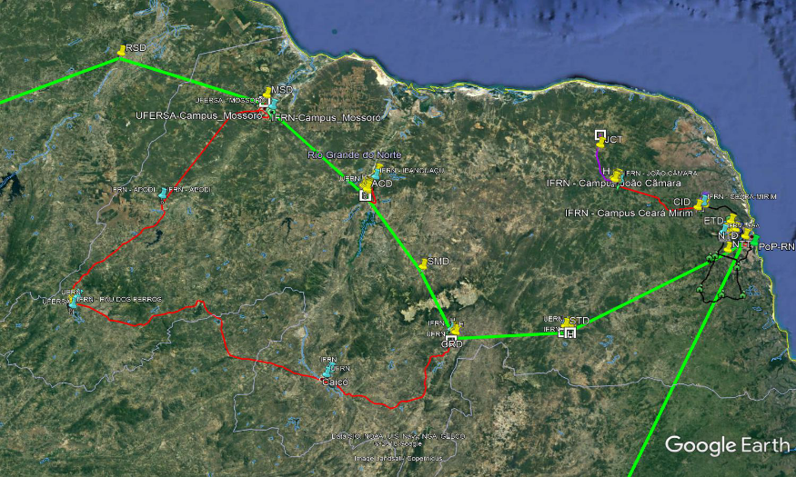
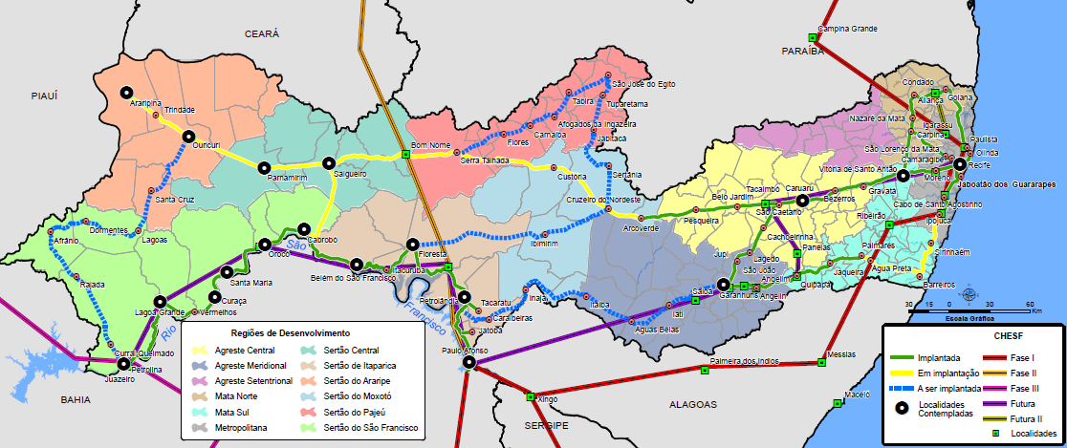
Compartilhamento de infraestrutura
Pontos Importantes
Segregação Rede RNP x Rede do Provedor
  Trechos entre localidades
  Redes Metropolitanas
  Backbone
PoP/NOC/Service Desk distintos
  O&M/remote hands nas localidades para uso de um e de outro
Serviço aos nossos clientes tem que ser o objetivo final
Payback, CAPEX/OPEX, TCO, $$$,...
Infraestrutura é como criança: colocou no mundo, tem que cuidar!
Infovia Potiguar + CHESF

Slide 12
Conclusões
  Backbone 100 G “is going”
  Parceria com provedores
  Backhauls e redes metropolitanas
  Construção conjunta, permuta
  Contratação de circuitos de provedores
  Para atendimento no interior
  Clear-channel & Internet Comercial
  Licença SLE da Anatel de uso restrito

Slide 13
Obrigado(a)!
Eduardo Grizendi
eduardo.grizendi@rnp.br

